Slide 1
SISTEMAS EN TIEMPO REAL
Pacha Leonel, Cano Eliana

Slide 2
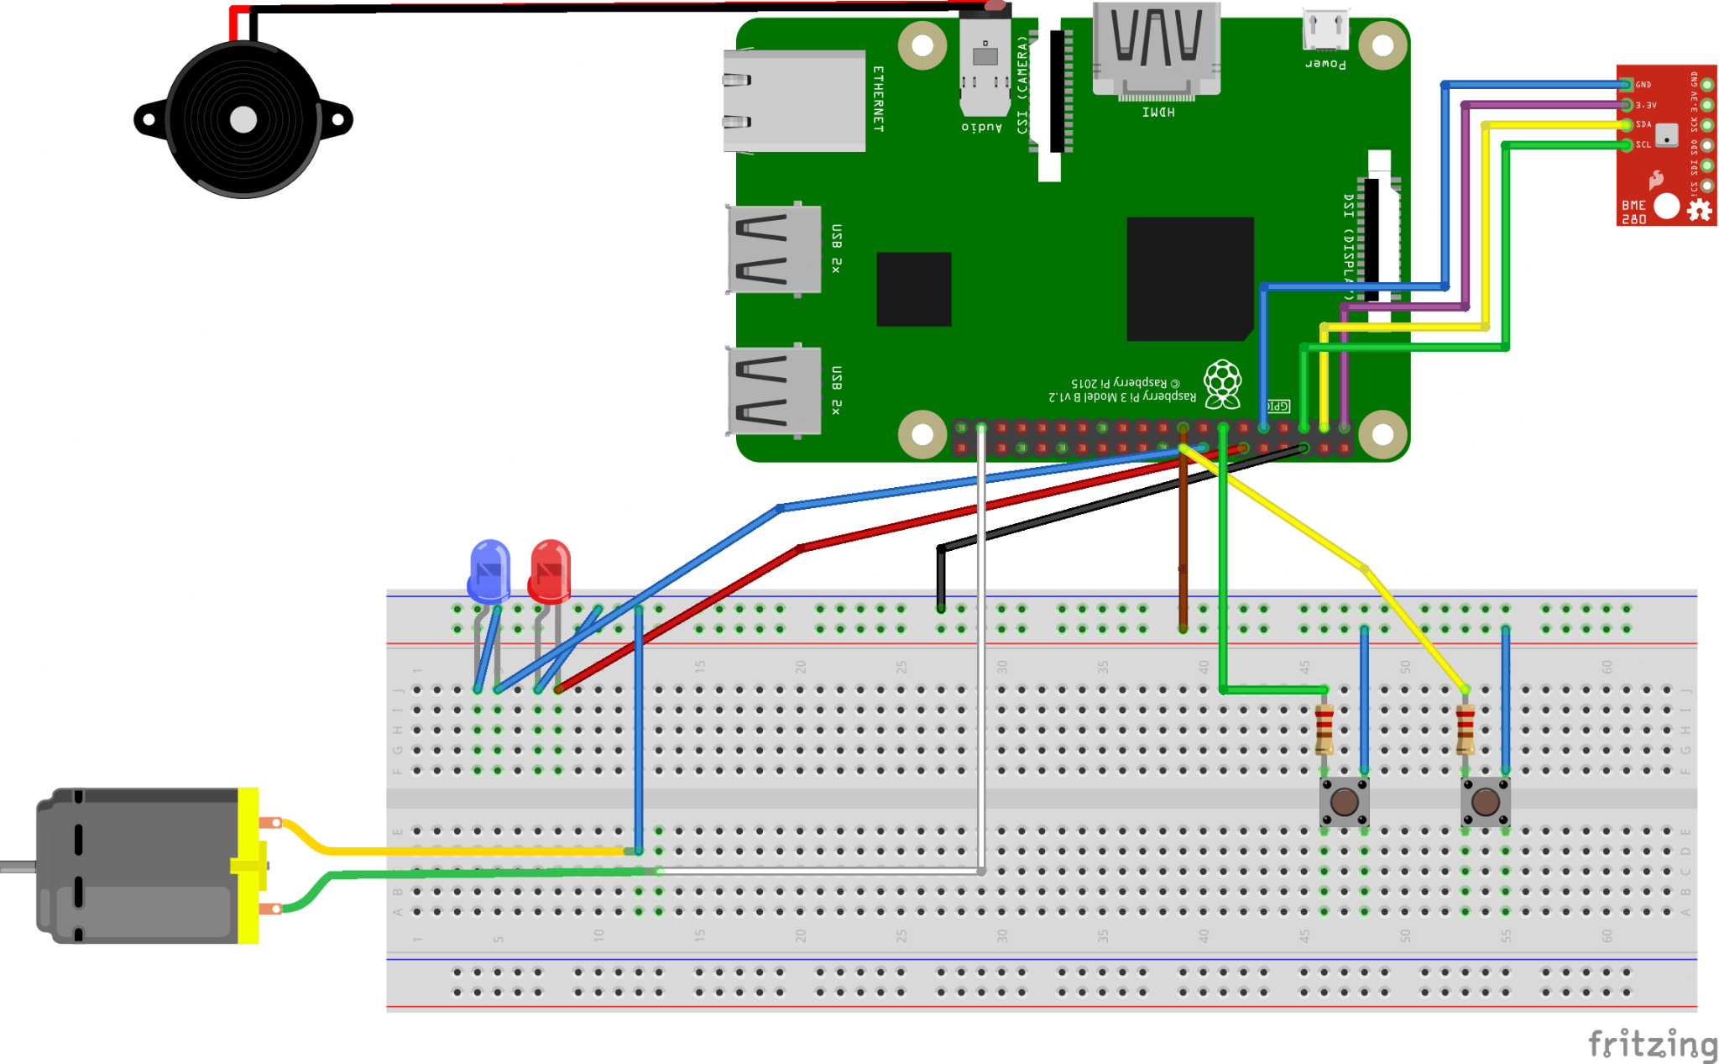
DIAGRAMA

Slide 3
COMPONENTES HARDWARE
01
02
LEDS Y PULSADORES
MOTOR
03
04
PARLANTE
SENSOR BME280

Slide 4
POSIX
HILOS
COMUNICACIÓN Y SINCRONIZACIÓN
TIMER
PROCESOS
Hilos con espera (join)
Señales y mutex
1
2
3
4
timer_t
Fork, cambio de imagen de proceso

